Slide 1
«Игровая деятельность в воде, как одно из направлений гармоничного развития человека»
«Плавание – это прекрасно!
Оно может пройти с вами через всю жизнь и
на каждом ее этапе служить источником удовольствия,
здоровья, творческого долголетия».
Владимир Сальников,
заслуженный мастер спорта,
четырехкратный олимпийский чемпион.

Slide 2
Актуальность Здоровые дети – это основа жизни нации. Одним из важнейших средств воспитания здорового ребенка с самого раннего возраста является физическая культура.

Slide 3
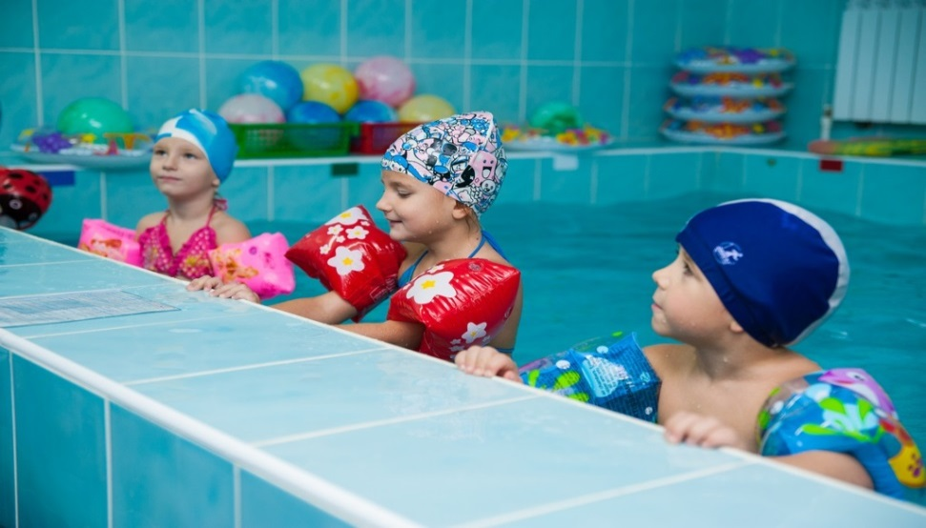
Это особенно актуально для детей дошкольного возраста, поскольку в данном периоде происходит наиболее интенсивное формирование знаний, умений, навыков.

Slide 4
Цель: Создание условий для повышения эффективности и укрепления детского организма, гармоничного психофизического развития с помощью игровой деятельности в воде.

Slide 5
Основные задачи:
Оздоровительные
Образовательные
Развивающие
Воспитательные

Slide 6
Методы, используемые в игровой деятельности в воде
Словесные
Наглядные
Практические
Помимо перечисленных методов, в работе с детьми широко применяются звуковые, зрительные и комбинированные сигналы (голосом, свистком и жестами).

Slide 7
Формы работы
показ упражнений.
разучивание упражнений.
средства наглядности
имитация упражнений
круговая тренировка
исправление ошибок
индивидуальная страховка и помощь
игры на воде и суше
соревновательный эффект.

Slide 8
Основные принципы
Систематичность
Доступность и сознательность
Наглядность
Комплексность и интегрированность
Личная ориентация
Сопровождение

Slide 9
Основные направления
Оздоровительное плавание
Игровое
плавание

Slide 10
Помещения бассейна – чаша бассейна, раздевалка,

Slide 11
Душевые, туалетная комната, циркулярный душ для ног, фены-сушилки для волос

Slide 12
При проведении игровой деятельности в бассейне используются всевозможные пособия: плавающие, тонущие, заводные и резиновые игрушки

Slide 13
Вспомогательные плавательные средства – жилеты, нарукавники, доски, надувные круги, мячи, обручи, нудлы.

Slide 14
Ожидаемые результаты
Сформированное эмоциональное отношение ребенка к плаванию
Сформированный навык подготовительных и специальных упражнений по плаванию

Slide 15
Сниженная заболеваемость детей, укрепление организма.
Сформировано осознанное и бережное отношение к своему здоровью.

Slide 16
Давайте же плавать учиться,
Нырять и в воде веселиться.
Пусть в жизни везде и всегда
Вам радость приносит ВОДА!!!

Slide 17
Спасибо за просмотр!
Всего Вам доброго!
Презентацию подготовила инструктор по физической культуре МКДОУ
«Детский сад № 14 общеразвивающего вида городского округа
город Нововоронеж»
Прозоровская
Марина Николаевна.

